Slide 1

Algemene Leden Vergadering 10 april 2025
Van harte welkom

Slide 2
Algemene Leden Vergadering 10 april 2025
Van harte welkom
Voorzitter Clementine Schuurman
Vice-voorzitter Jan van Ree
Secretaris Miranda Graftdijk
Penningmeester a.i. Jaap Steenhuis
Bestuurslid Tai-Chow Andrae
Bestuurslid Nico Pereboom

Slide 3
Programma voor vanavond
ALV Bewonersvereniging Rijk der Duizend Eilanden
19:30 Inloop
20:00 Algemene Ledenvergadering
20:40 Hoogheemraadschap
21:15 Dijk en Waard
21:30 Ontmoeten & uitwisselen

Slide 4
Agenda Algemene Leden Vergadering
ALV Bewonersvereniging Rijk der Duizend Eilanden
Opening en mededelingen
Goedkeuring verslag ALV 17 april 2024 (Notulen 2024 concept)
Voortgang activiteiten
Wijziging statuten (zie bijlagen)
Wijziging huishoudelijk reglement (zie bijlagen)
Financieel verslag en kascommissie 2024
Benoeming kascommissie 2025
Décharge bestuur
Bestuurswijziging
Rondvraag

Slide 5
ALV Bewonersvereniging Rijk der Duizend Eilanden
Mededelingen
7 Bestuursvergaderingen
Afscheid van onze penningmeester Kees-Jan Schouten
Website geactualiseerd
Aandacht voor nieuwe bewoners
Bestuur frequent in gesprek met gemeente Dijk en Waard, provincie Noord-Holland én partners

Slide 6

ALV Bewonersvereniging Rijk der Duizend Eilanden
Verslag
2. Goedkeuring verslag ALV 17 april 2024

Slide 7
ALV Bewonersvereniging Rijk der Duizend Eilanden
Thema’s
Opvolging verkenning N242
Ambitieniveau geluid 50 dB
Communicatie

Slide 8
ALV Bewonersvereniging Rijk der Duizend Eilanden
Thema’s
Wijkgericht werken
Ontwikkeling groenvisie
Kanaalpark en Oosterdelgebied
Energietransitie
Veiligheid

Slide 9
4. Wijziging statuten (zie bijlagen) Tweede fysieke ALV op 14 april 2025 – uitnodiging volgt 5. Wijziging huishoudelijk reglement (zie bijlagen) Treedt in werking na wijziging statuten
ALV Bewonersvereniging Rijk der Duizend Eilanden

Slide 10
6. Financieel verslag en kascommissie 2024
ALV Bewonersvereniging Rijk der Duizend Eilanden
Met dank aan Jaap, Jan, Vera & Rosalie

Slide 11
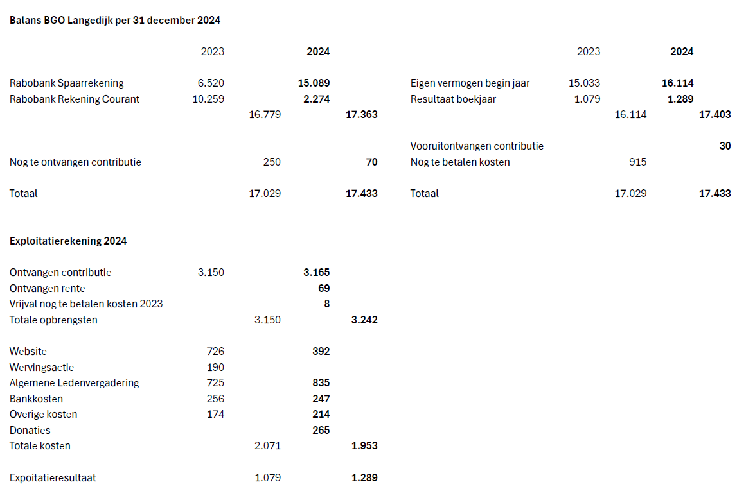

ALV Bewonersvereniging Rijk der Duizend Eilanden

Slide 12
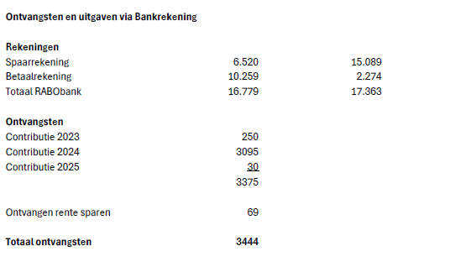
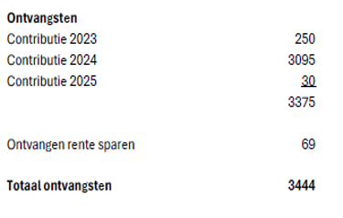
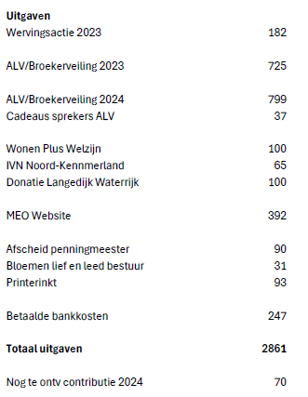
ALV Bewonersvereniging Rijk der Duizend Eilanden
2023
2024

Slide 13
7. Benoeming kascommissie 2025 Herbenoeming Vera Lakemond en Rosalie Schouten
ALV Bewonersvereniging Rijk der Duizend Eilanden

Slide 14
8. Décharge bestuur 9. Bestuurswijziging Afgetreden: Kees-Jan Schouten & Jaap Steenhuis Toegetreden: Miranda Graftdijk & Jan van Ree Bestuur: Voorzitter Clementine Schuurman 2022 – 2e termijn Vice-voorzitter & Penningmeester a.i. Jan van Ree 2024 – 1e termijn Secretaris Miranda Graftdijk 2024 – 1e termijn Bestuurslid Tai-Chow Andrae 2022 – 2e termijn Bestuurslid Nico Pereboom 2022 – 2e termijn
ALV Bewonersvereniging Rijk der Duizend Eilanden

Slide 15

ALV Bewonersvereniging Rijk der Duizend Eilanden
De rol van het Hoogheemraadschap
in de provincie en in ons gebied
Jan Willem Huizinga
Programmamanager Gezond Water

Slide 16

ALV Bewonersvereniging Rijk der Duizend Eilanden
Nils Langedijk
Wethouder en 1e loco burgemeester
Ontwikkelingen Dijk en Waard

Slide 17

ALV Bewonersvereniging Rijk der Duizend Eilanden
Dank voor uw aandacht
Ontmoeten en uitwisselen

